Slide 1
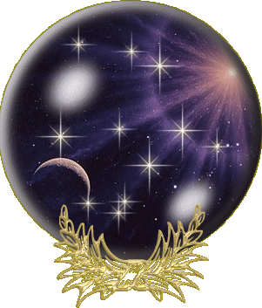
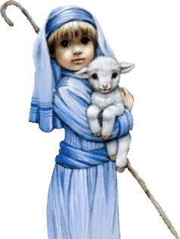
2 dicembre
2012
Prima Domenica

Slide 2
Luce che sorgi
nella notte

Slide 3
Luce che sorgi nella notte, cantiamo a te, o Signore!

Slide 4
Stella che splendi nel mattino di un nuovo giorno

Slide 5
cantiamo a te,
Cristo Gesù, cantiamo a te,
o Signore!

Slide 6
Mentre il silenzio avvolge la terra
tu vieni in mezzo a noi,
Parola del Padre

Slide 7
riveli ai nostri cuori
l'amore di Dio.
A te la lode, a te la gloria,
nostro Salvatore!

Slide 8
Luce che sorgi nella notte, cantiamo a te, o Signore!

Slide 9
Stella che splendi nel mattino di un nuovo giorno

Slide 10
cantiamo a te,
Cristo Gesù, cantiamo a te,
o Signore!

Slide 11
Nel Nome del Padre, e del Figlio
e dello Spirito Santo.
Amen.
La grazia del Signore nostro
Gesù Cristo, l’amore di Dio Padre
e la comunione dello Spirito Santo
siano con tutti voi.
E con il tuo spirito.

Slide 12
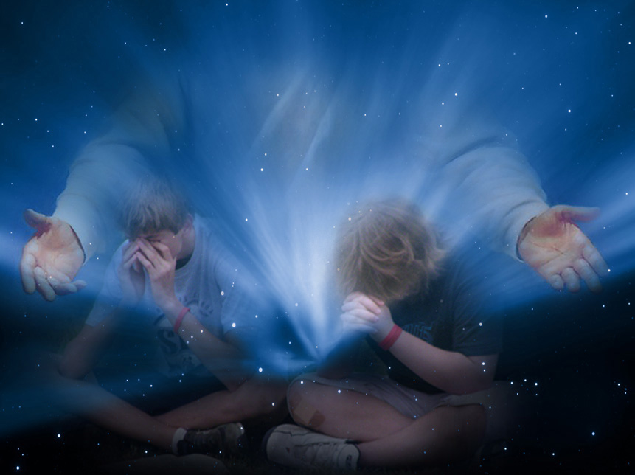

Slide 13
Confesso a Dio Onnipotente
e a voi, fratelli,
che ho molto peccato
in pensieri, parole, opere
e omissioni.
Per mia colpa, mia colpa,
mia grandissima colpa,
e supplico la Beata sempre Vergine Maria, gli angeli, i Santi
e voi, fratelli, di pregare per me
il Signore Dio nostro.

Slide 14
Dio, Padre buono,
che ci perdona sempre
quando siamo pentiti di vero cuore, abbia misericordia di noi,
perdoni i nostri peccati
e ci conduca alla vita eterna.
Amen.

Slide 15
Padre santo, che mantieni nei secoli le tue promesse, rialza il capo dell’umanità oppressa da tanti mali e apri i nostri cuori alla speranza, perché sappiamo attendere senza turbamento il ritorno glorioso del Cristo, giudice e salvatore. Egli è Dio, e vive e regna con te, nell’unità dello Spirito Santo, per tutti i secoli dei secoli.
Amen.

Slide 16
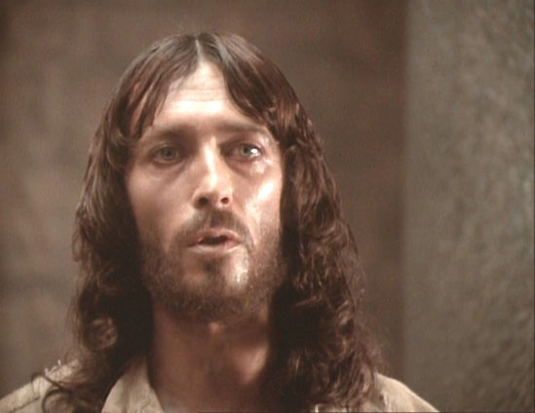
Liturgia
della
PAROLA

Slide 17
Dal libro del profeta Geremia
Ecco, verranno giorni - oràcolo del Signore - nei quali io realizzerò le promesse di bene che ho fatto alla casa d’Israele e alla casa di Giuda.

Slide 18
In quei giorni e in quel tempo farò germogliare per Davide un germoglio giusto, che eserciterà il giudizio e la giustizia sulla terra.
In quei giorni Giuda sarà salvato e Gerusalemme vivrà tranquilla, e sarà chiamata: Signore nostra giustizia.
Parola di Dio.
Rendiamo grazie a Dio.

Slide 19
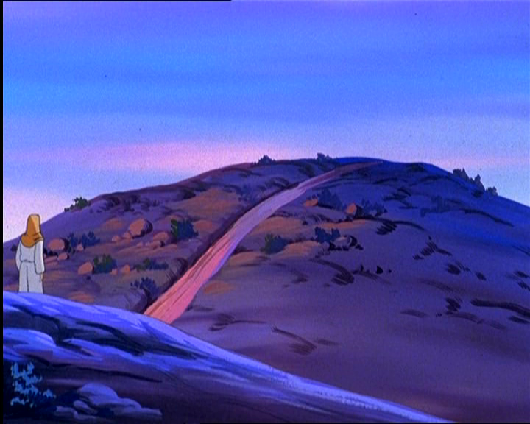
Salmo responsoriale
A te, Signore,
innalzo l’anima mia,*
in te confido.
Fammi conoscere, Signore, le tue vie, insegnami i tuoi sentieri. Guidami nella tua fedeltà e istruiscimi, perché sei tu il Dio della mia salvezza.

Slide 20
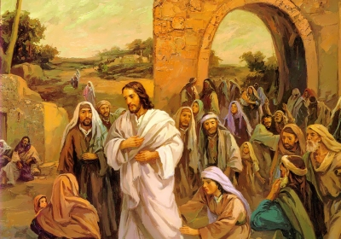
Buono e retto è il Signore, indica ai peccatori la via giusta; guida i poveri secondo giustizia, insegna ai poveri la sua via.
A te, Signore,
innalzo l’anima mia,*
in te confido.

Slide 21
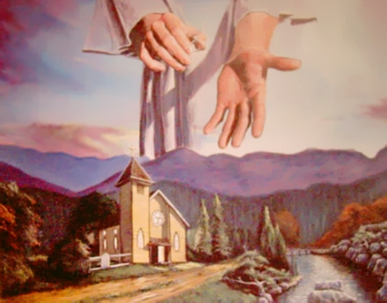
Tutti i sentieri del Signore sono amore e fedeltà per chi custodisce la sua alleanza e i suoi precetti. Il Signore si confida con chi lo teme: gli fa conoscere la sua alleanza.
A te, Signore,
innalzo l’anima mia,*
in te confido.

Slide 22
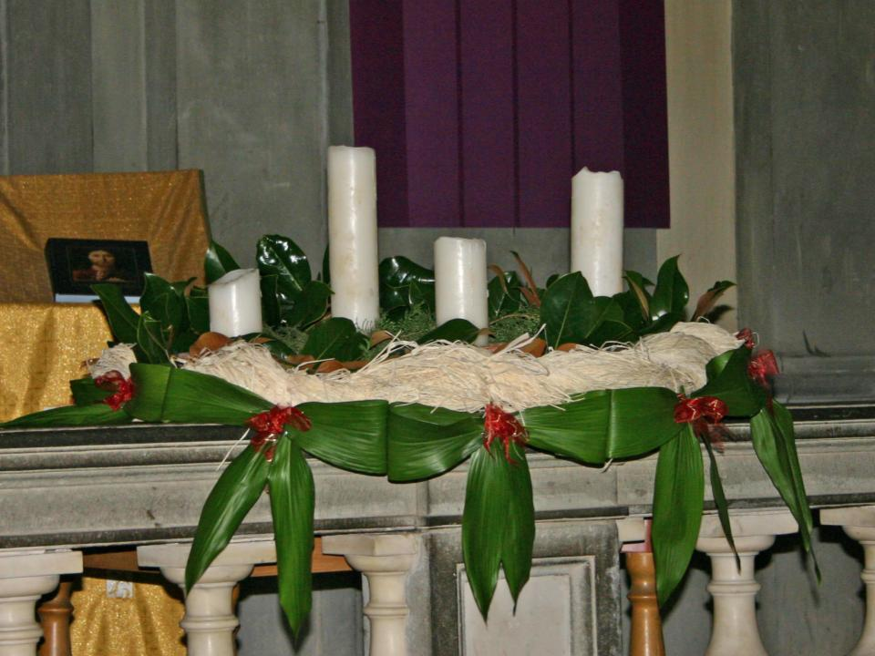
Corona
dell'Avvento

Slide 23
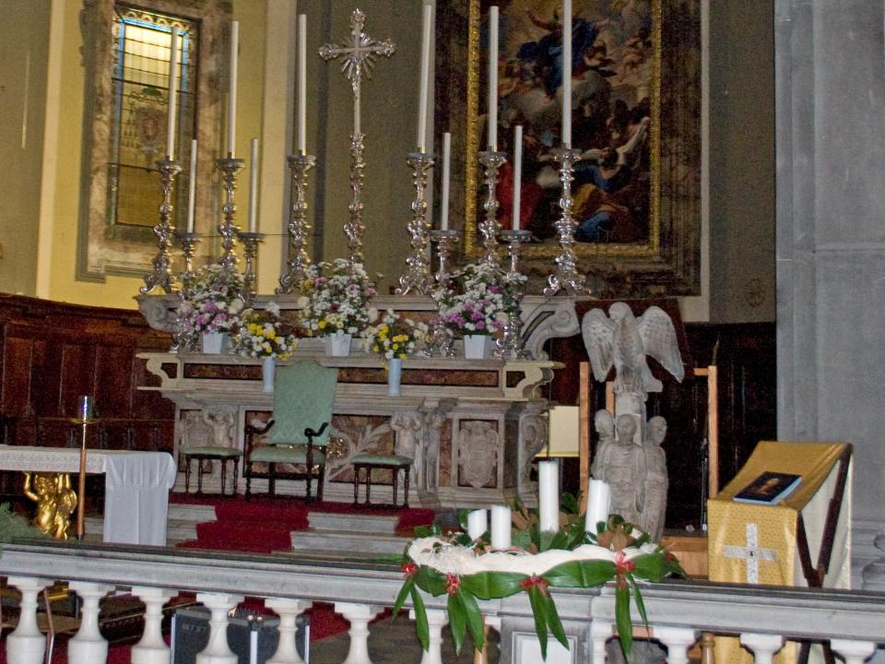
Si accende una luce all’uomo quaggiù, presto verrà
tra noi Gesù.

Slide 24
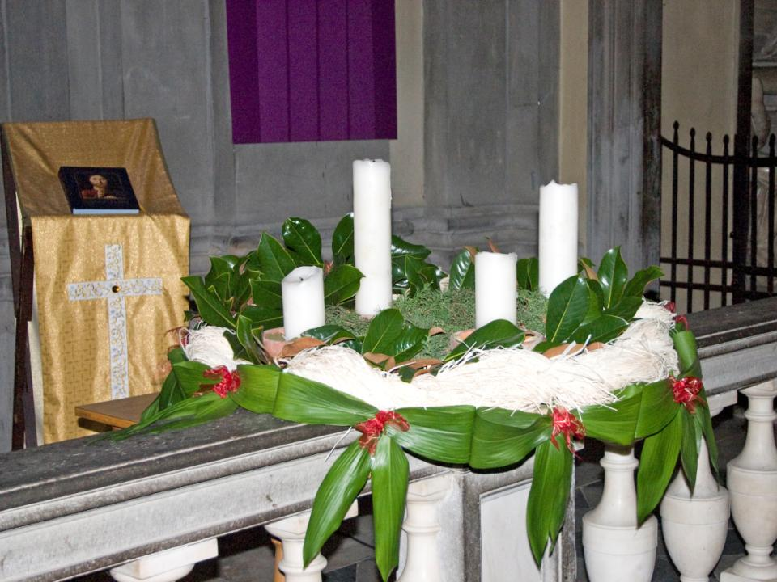
Vegliate;
lo sposo non tarderà;
se siete pronti
vi aprirà.

Slide 25
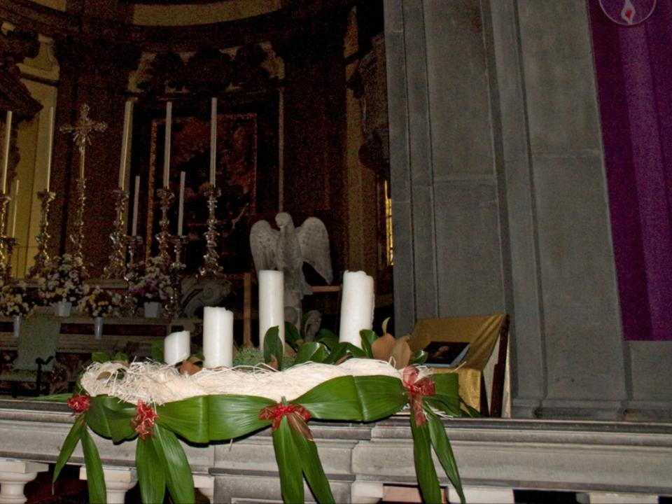
Lieti cantate:
gloria al Signor! Nascerà il Redentor!

Slide 26
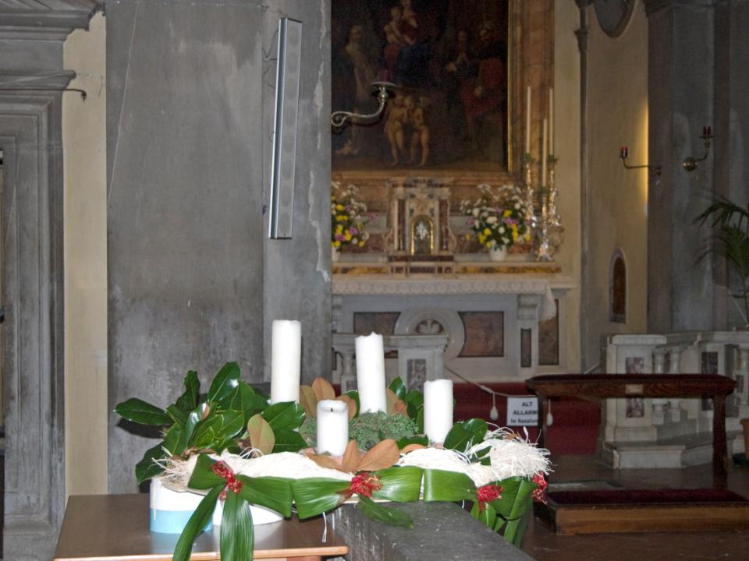
Si accende una luce all’uomo quaggiù, presto verrà
tra noi Gesù.

Slide 27
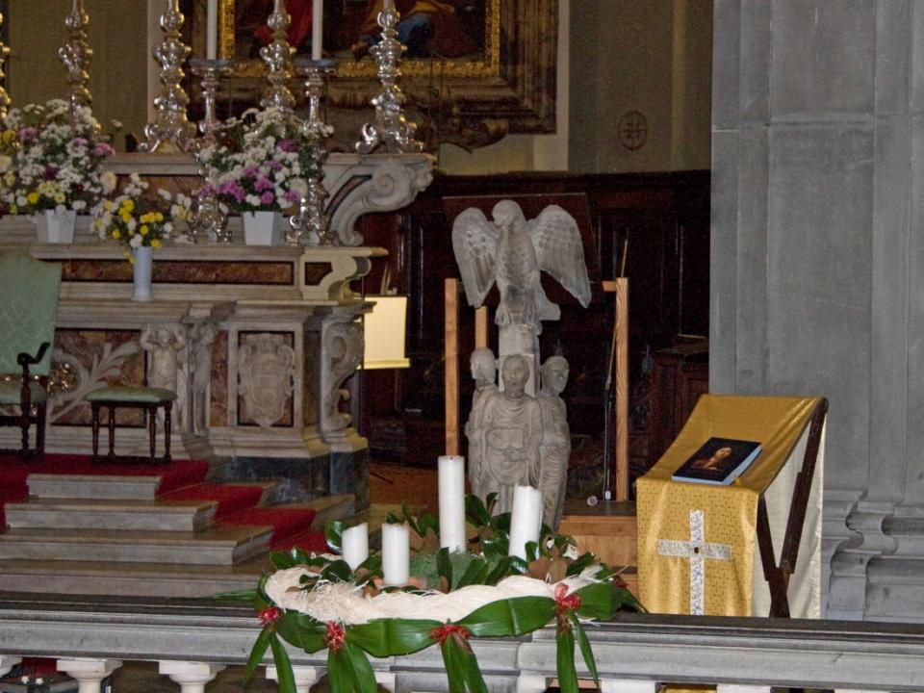
Annuncia il profeta la novità: il Re Messia ci salverà.

Slide 28
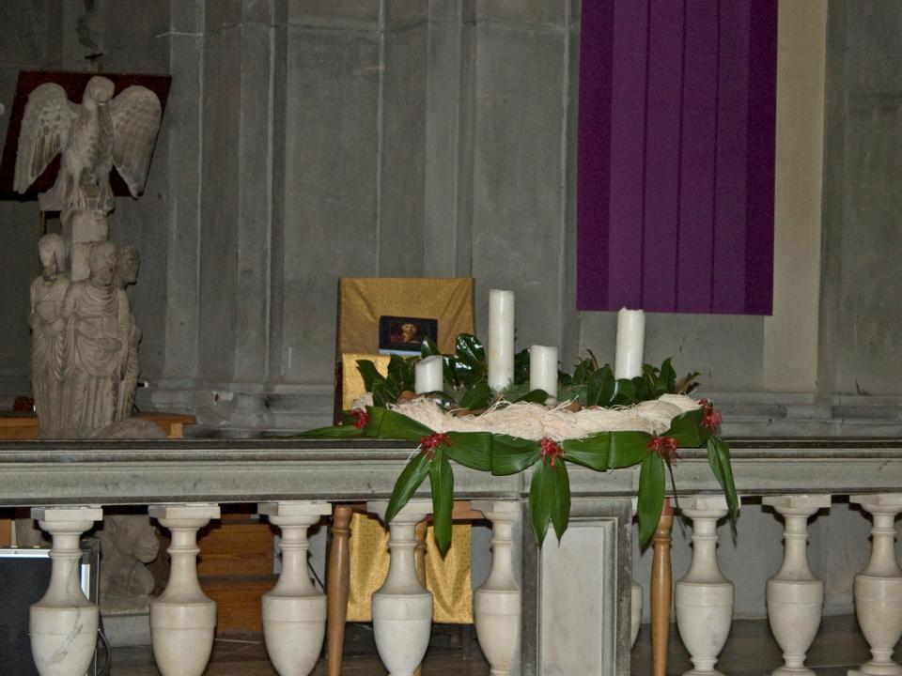
Lieti cantate:
gloria al Signor! Nascerà il Redentor!

Slide 29
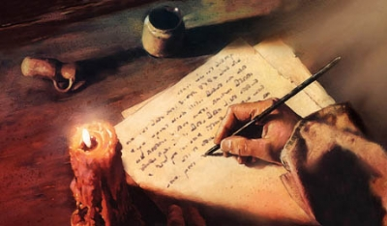
Il Signore sia con voi.
E con il tuo spirito.
Dal Vangelo secondo Luca.
Gloria a te, o Signore.

Slide 30
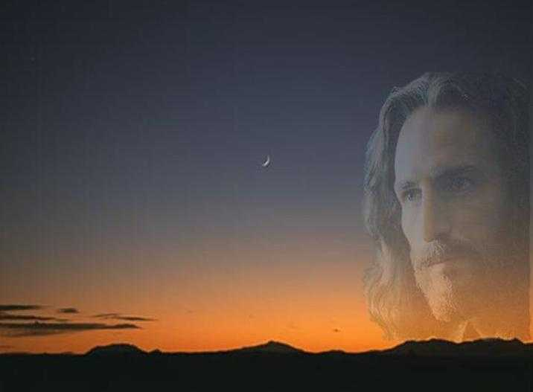
In quel tempo, Gesù disse ai suoi discepoli:

Slide 31
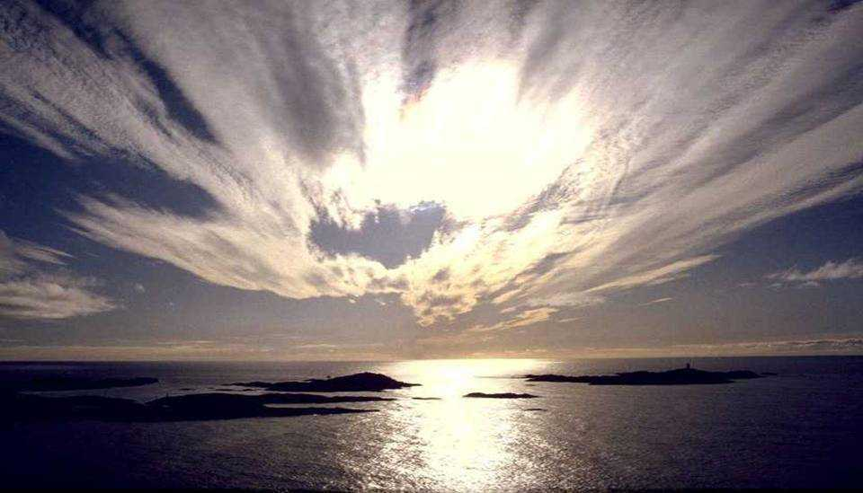
«Vi saranno segni nel sole, nella luna e nelle stelle, e sulla terra angoscia di popoli in ansia per il fragore del mare e dei flutti,

Slide 32
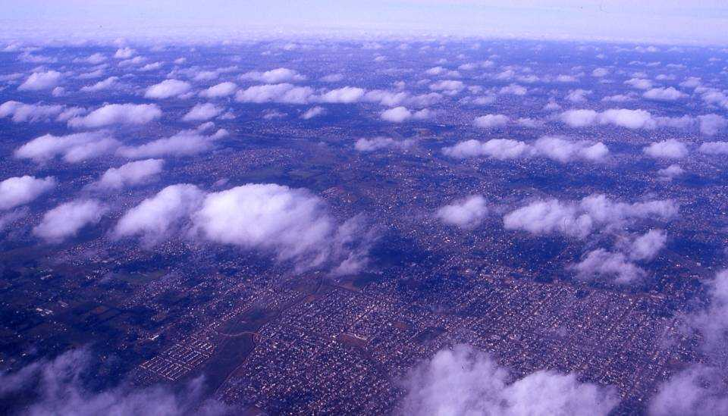
mentre gli uomini moriranno per la paura e per l'attesa di ciò che dovrà accadere sulla terra.

Slide 33
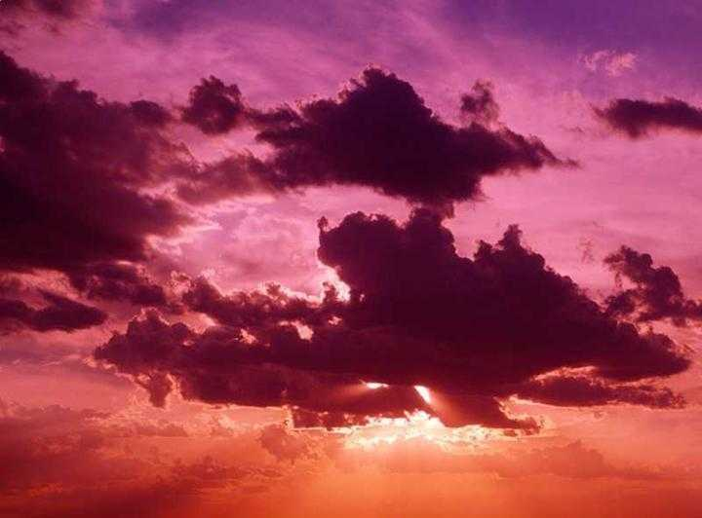
Le potenze dei cieli, infatti, saranno sconvolte.

Slide 34
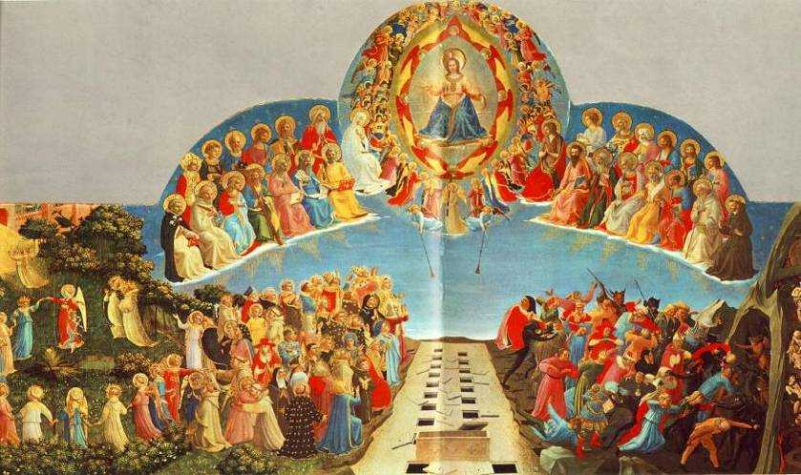
Allora vedranno il Figlio dell'uomo venire su una nube con potenza e gloria grande.

Slide 35
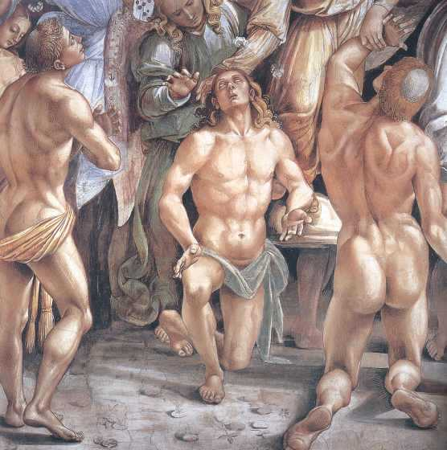
Quando cominceranno ad accadere queste cose, alzatevi e levate il capo, perché la vostra liberazione è vicina.

Slide 36
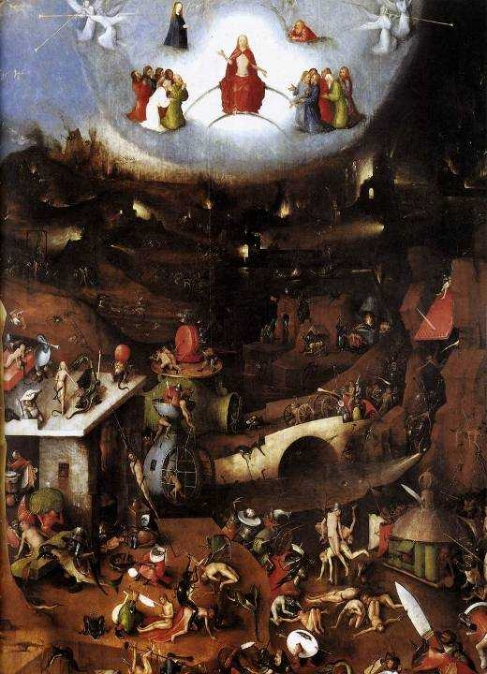
State bene attenti che i vostri cuori non si appesantiscano in dissipazioni, ubriachezze e affanni della vita

Slide 37
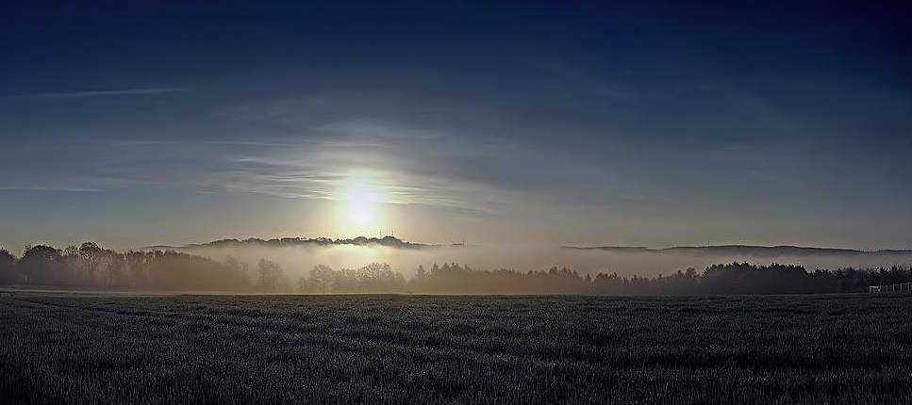
e che quel giorno non vi piombi addosso improvviso;

Slide 38
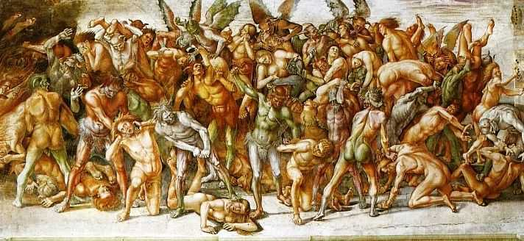
come un laccio esso si abbatterà sopra tutti coloro che abitano sulla faccia di tutta la terra.

Slide 39
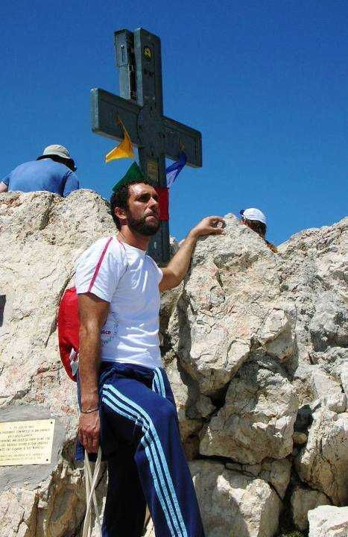
Vegliate e pregate in ogni momento, perché abbiate la forza di sfuggire a tutto ciò che deve accadere,

Slide 40
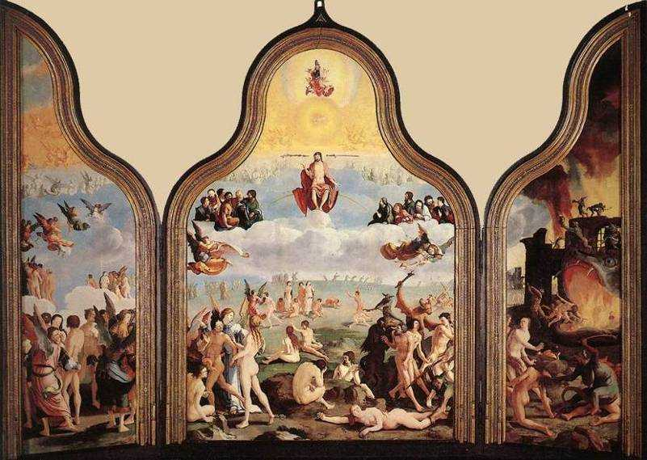
e di comparire davanti al Figlio dell'uomo».

Slide 41
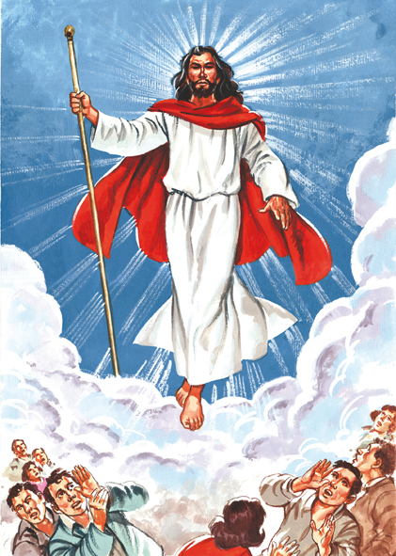
Parola
del
Signore.
Lode a te, o Cristo.

Slide 43
Credo in un solo Dio,
Padre onnipotente,
creatore del cielo e della terra,
di tutte le cose visibili e invisibili.

Slide 44
Credo in un solo Signore, Gesù Cristo, unigenito Figlio di Dio,
nato dal Padre prima di tutti i secoli:
Dio da Dio, Luce da Luce,
Dio vero da Dio vero,
generato, non creato,
della stessa sostanza del Padre;
per mezzo di lui
tutte le cose sono state create.

Slide 45
Per noi uomini
e per la nostra salvezza discese dal cielo, e per opera dello Spirito santo
si è incarnato
nel seno della vergine Maria
e si è fatto uomo.
Fu crocifisso per noi sotto Ponzio Pilato, morì e fu sepolto.
Il terzo giorno è risuscitato,
secondo le Scritture, è salito al cielo, siede alla destra del Padre.

Slide 46
E di nuovo verrà, nella gloria,
per giudicare i vivi e i morti,
e il suo regno non avrà fine.

Slide 47
Credo nello Spirito Santo,
che è Signore e dà la vita,
e procede dal Padre e dal Figlio.
Con il Padre e il Figlio è adorato
e glorificato,
e ha parlato per mezzo dei profeti.

Slide 48
Credo la Chiesa,
una santa cattolica e apostolica.
Professo un solo battesimo
per il perdono dei peccati.
Aspetto la risurrezione dei morti
e la vita del mondo che verrà.
Amen.

Slide 49
IL DISEGNO

Slide 50
Nel mare
del silenzio
una voce si alzò

Slide 51
Da una notte senza confini
una luce brillò,
dove non c'era niente
quel giorno

Slide 52
Avevi scritto già
il mio nome lassù nel cielo. Avevi scritto già
la mia vita insieme a te. Avevi scritto già di me.

Slide 53
E quando la tua mente
fece splendere le stelle

Slide 54
e quando le tue mani modellarono la terra,
dove non c'era niente
quel giorno

Slide 55
Avevi scritto già
il mio nome lassù nel cielo. Avevi scritto già
la mia vita insieme a te. Avevi scritto già di me.

Slide 56
E quando hai calcolato
la profondità del cielo

Slide 57
e quando hai colorato
ogni fiore della terra, dove non c'era niente
quel giorno

Slide 58
Avevi scritto già
il mio nome lassù nel cielo. Avevi scritto già
la mia vita insieme a te. Avevi scritto già di me.

Slide 59
E quando hai disegnato
le nubi e le montagne

Slide 60
e quando hai disegnato
il cammino di ogni uomo, l'avevi fatto anche per me

Slide 61
Se ieri non sapevo
oggi ho incontrato te

Slide 62
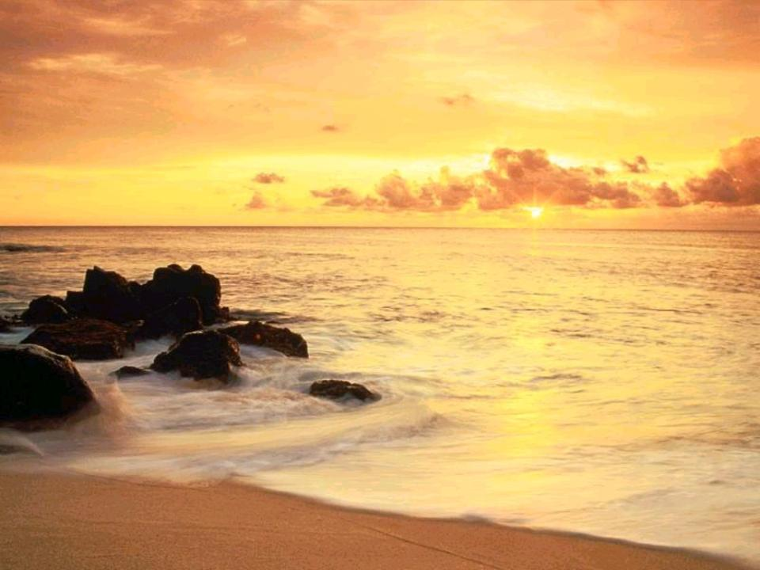
e la mia libertà
è il tuo disegno
su di me

Slide 63
Non cercherò più niente
perché tu mi salverai

Slide 65
Il Signore sia con voi.
E con il tuo spirito.
In alto i nostri cuori.
Sono rivolti al Signore.
Rendiamo grazie al Signore nostro Dio.
È cosa buona e giusta.

Slide 67
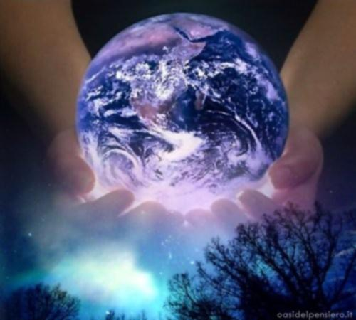
Santo Santo Santo
il Signore
Dio dell’universo
I cieli e la terra
sono pieni
della tua gloria

Slide 68
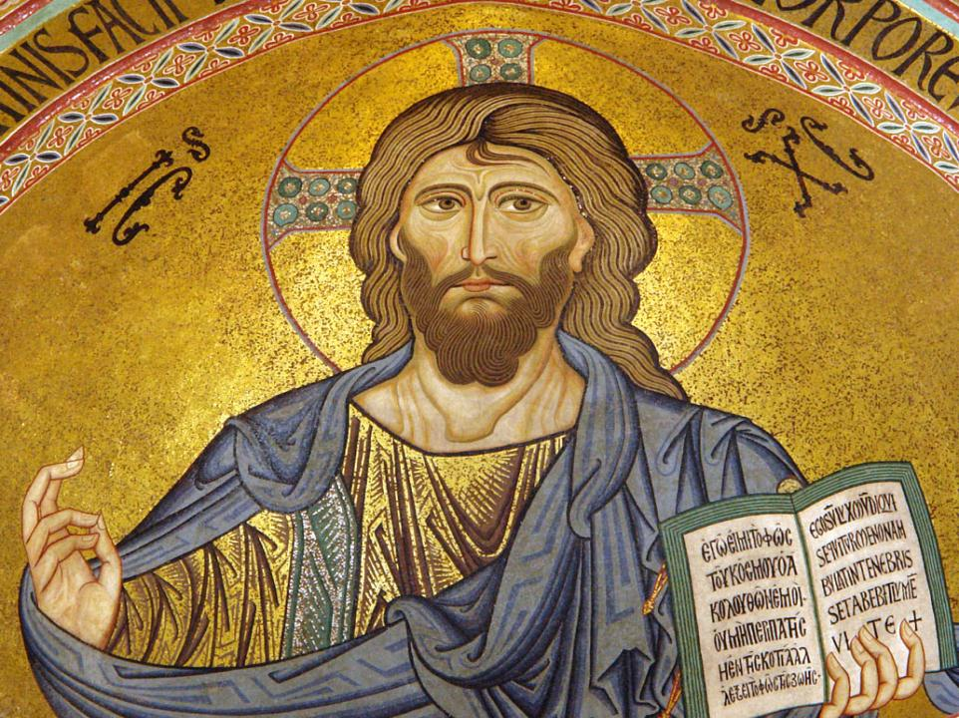
Osanna Osanna Osanna
Osanna nell’alto dei cieli
Benedetto colui che viene nel nome del Signore.

Slide 69
Osanna Osanna Osanna
Osanna nell’alto dei cieli
Osanna Osanna Osanna
cantiamo te Signore.

Slide 70
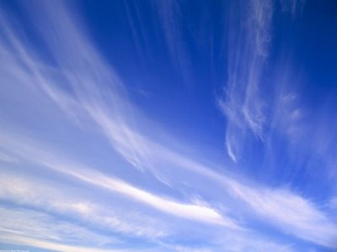
Osanna Osanna Osanna
Osanna nell’alto dei cieli
Osanna Osanna Osanna
Osanna nell’alto dei cieli

Slide 72
Mistero della fede.
Annunziamo la tua morte, Signore,
proclamiamo la tua risurrezione,
nell'attesa della tua venuta.

Slide 74
Per Cristo,
con Cristo
e in Cristo,
a te, Dio Padre onnipotente,
nell'unità dello Spirito Santo,
ogni onore e gloria
per tutti i secoli dei secoli.
Amen.

Slide 76
Padre nostro, che sei nei cieli,
sia santificato il tuo nome,
venga il tuo regno,
sia fatta la tua volontà,
come in cielo così in terra.
Dacci oggi il nostro pane quotidiano,
e rimetti a noi i nostri debiti
come noi li rimettiamo
ai nostri debitori,
e non ci indurre in tentazione,
ma liberaci dal male.

Slide 78
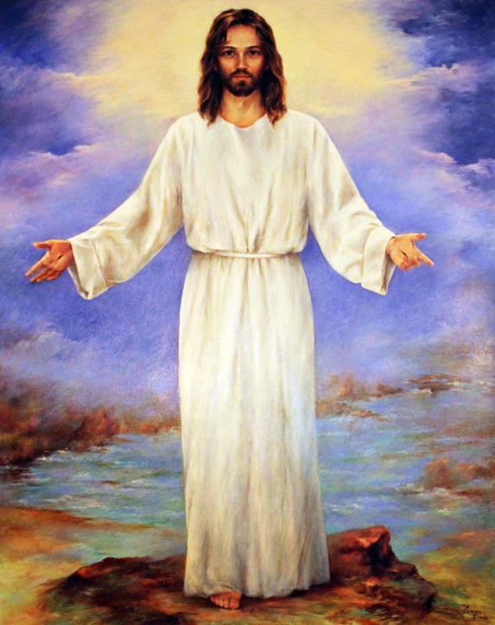
Tuo è il regno,
tua la potenza
e la gloria nei secoli.

Slide 80
La
pace
viene
dall'alto

Slide 81
entra
nel
cuore,

Slide 82
si
vede
sul
volto

Slide 83
Ora
ti
stringo
la mano

Slide 84
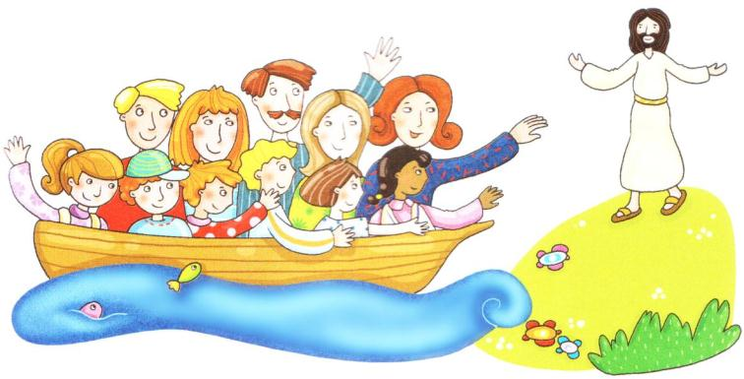
non sono più solo
non sei più lontano

Slide 85
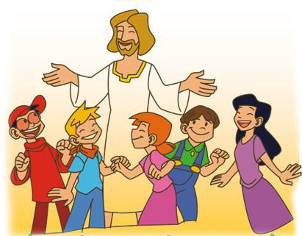
Questa amicizia
attorno al Signore

Slide 86
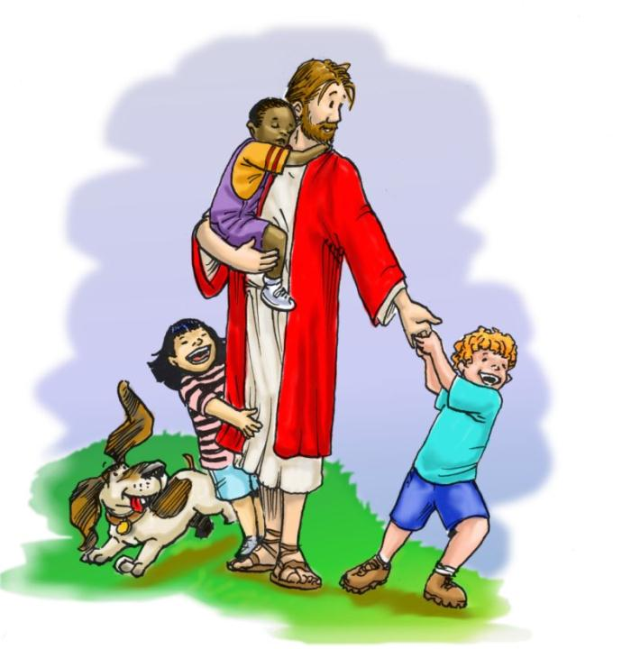
è troppo grande
non può finire.

Slide 87
La
pace
viene
dall'alto

Slide 88
entra
nel
cuore,

Slide 89
si vede sul volto

Slide 90
Ora
ti
stringo
la mano

Slide 91
non sono più solo
non sei più lontano

Slide 93
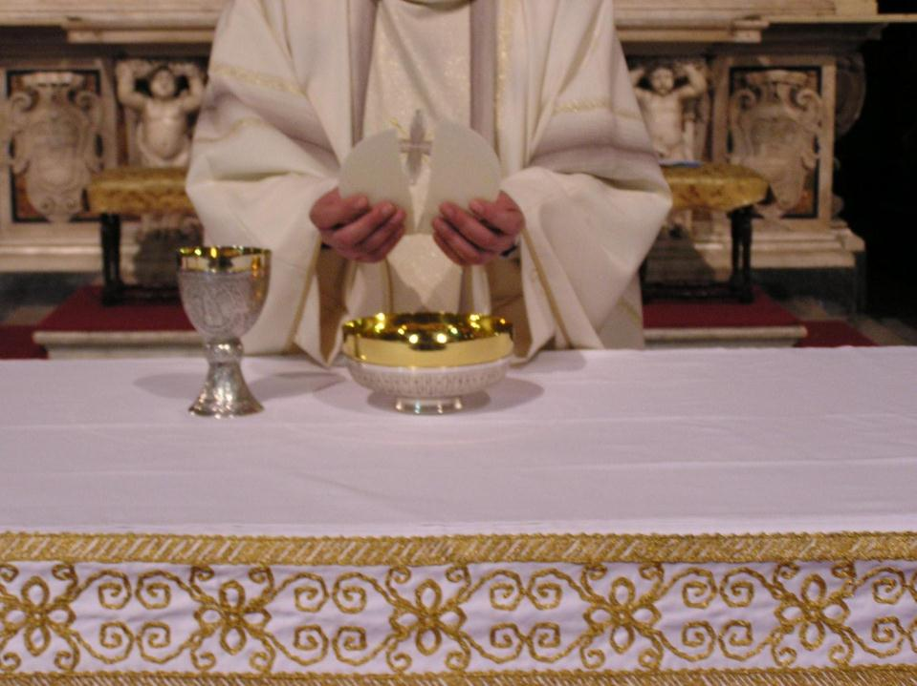
Agnello di Dio, che togli i peccati
del mondo, abbi pietà di noi.
Agnello di Dio, che togli i peccati
del mondo, abbi pietà di noi.
Agnello di Dio, che togli i peccati
del mondo, dona a noi la pace.

Slide 95
Beati gli invitati
alla Cena del Signore.
Ecco l’agnello di Dio,
che toglie i peccati del mondo.
O Signore, non son degno
di partecipare alla tua mensa:
ma di’ soltanto una parola
e io sarò salvato.

Slide 97
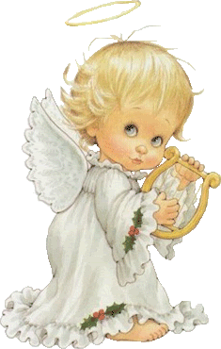
Vieni nasci ancora

Slide 98
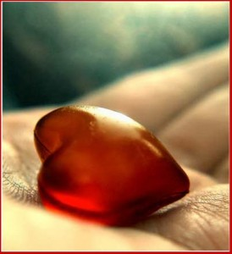
Torni Signore,
torni nel cuore
col tuo silenzio denso di te.

Slide 99
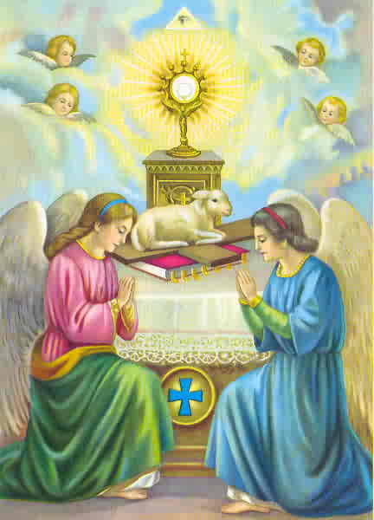
E come i pastori un tempo
ora noi ti adoriamo,
e i nostri doni
sono ciò che siamo noi.

Slide 100
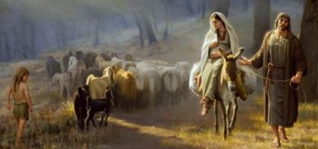
Eri la luce, venivi nel mondo
Venivi tra i tuoi e i tuoi però
Loro non ti hanno accolto

Slide 101
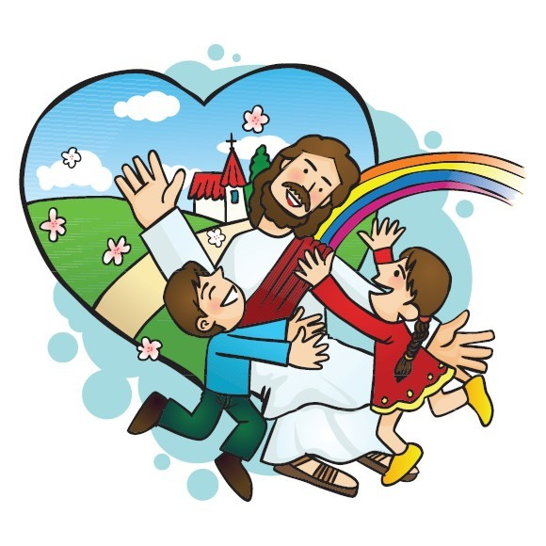
Ma noi ti invochiamo,
vieni
Ma noi
ti
vogliamo
accanto

Slide 102
La nostra casa è tua
T’accoglieremo noi

Slide 103
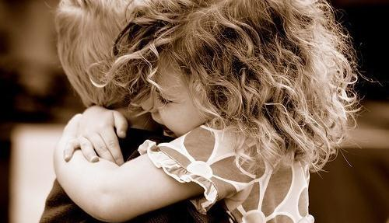
E tu che ritorni, tu che rinasci
Dove c’è amore e carità, qui sei presente

Slide 104
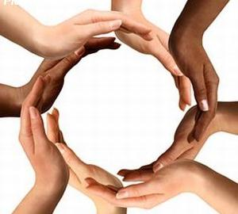
Tu per davvero vieni
Tu per davvero nasci
Noi siamo uniti nel tuo nome e tu sei qui

Slide 105
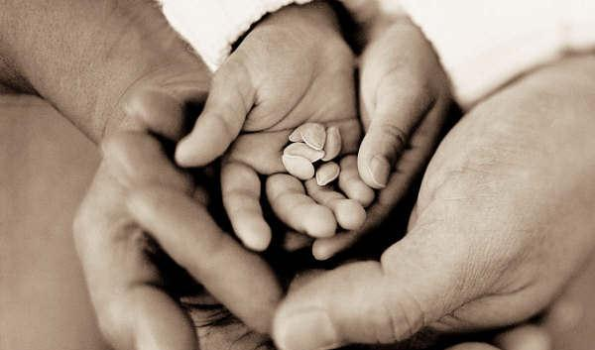
Vieni nasci ancora dentro l’anima
Vieni nasci sempre, nasci in mezzo a noi

Slide 106
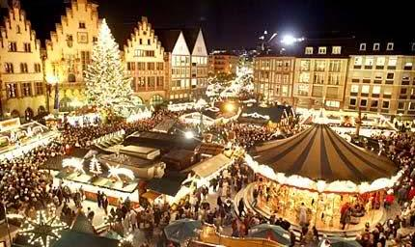
Per le strade luci, feste e musiche
Ma Betlemme è qui.

Slide 107
Torni Signore,
torni nel cuore
col tuo silenzio denso di te.

Slide 108
E come i pastori un tempo
ora noi ti adoriamo,
e i nostri doni
sono ciò che siamo noi.

Slide 109
Eri la luce, venivi nel mondo
Venivi tra i tuoi e i tuoi però
Loro non ti hanno accolto

Slide 110
Ma noi ti invochiamo, vieni
Ma noi ti
vogliamo
accanto

Slide 111
La nostra casa è tua
T’accoglieremo noi

Slide 112
E tu che ritorni, tu che rinasci
Dove c’è amore e carità, qui sei presente

Slide 113
Tu per davvero vieni
Tu per davvero nasci
Noi siamo uniti nel tuo nome e tu sei qui

Slide 114
Torni Signore,
torni nel cuore
col tuo silenzio denso di te.

Slide 115
E come i pastori un tempo
ora noi ti adoriamo,
e i nostri doni
sono ciò che siamo noi.

Slide 116
Eri la luce, venivi nel mondo
Venivi tra i tuoi e i tuoi però
Loro non ti hanno accolto

Slide 117
Ma noi ti invochiamo, vieni
Ma noi ti
vogliamo
accanto

Slide 118
La nostra casa è tua
T’accoglieremo noi

Slide 119
E tu che ritorni, tu che rinasci
Dove c’è amore e carità, qui sei presente

Slide 120
Tu per davvero vieni
Tu per davvero nasci
Noi siamo uniti nel tuo nome e tu sei qui

Slide 121
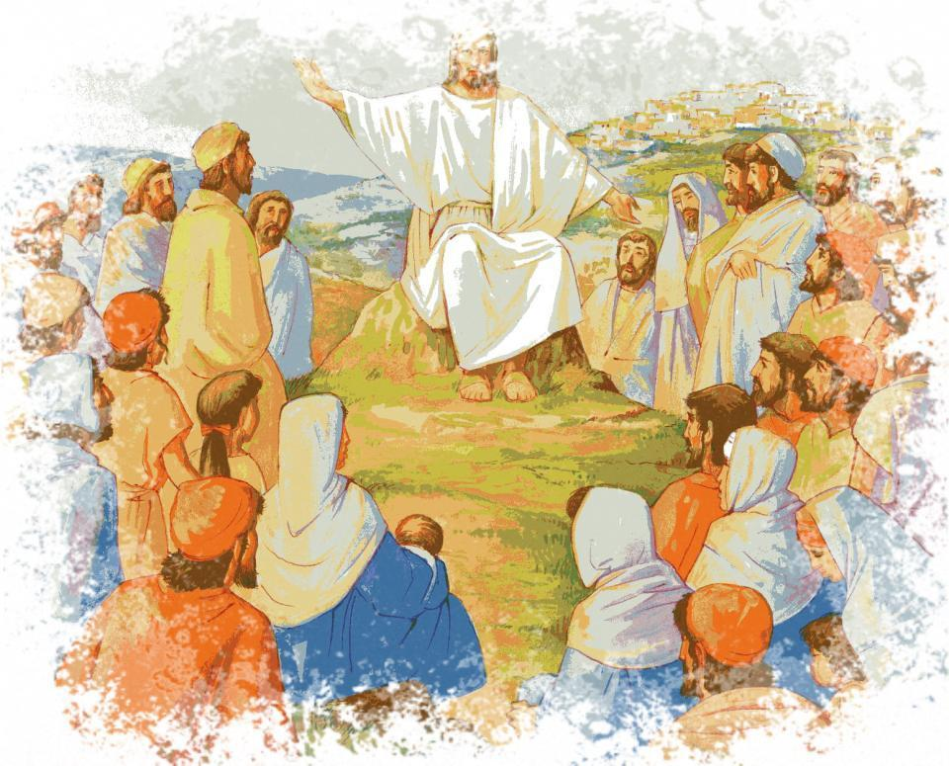

Slide 122
La partecipazione a questo sacramento, che a noi pellegrini sulla terra rivela il senso cristiano della vita, ci sostenga, Signore, nel nostro cammino e ci guidi ai beni eterni.
Per Cristo nostro Signore.
Amen.

Slide 123
Il Signore sia con voi.
E con il tuo spirito.
Vi benedica Dio onnipotente
Padre e Figlio e Spirito Santo.
Amen.
… : andate in pace.
Rendiamo grazie a Dio.

Slide 124
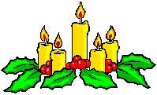
Ciao a tutti
e
buon
AVVENTO

Slide 125
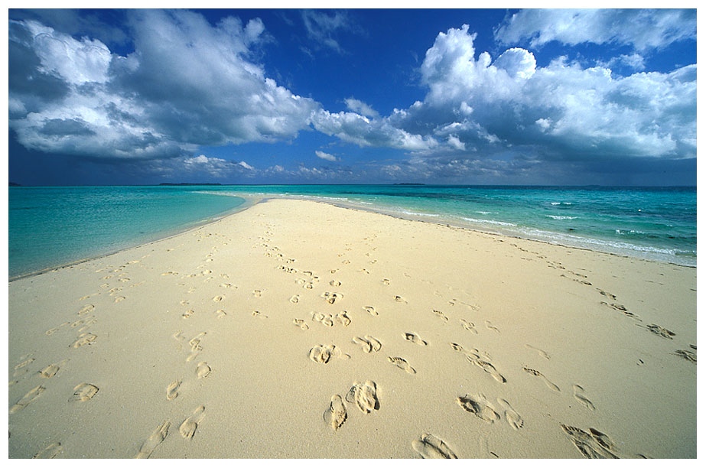
Resta accanto a me

Slide 126
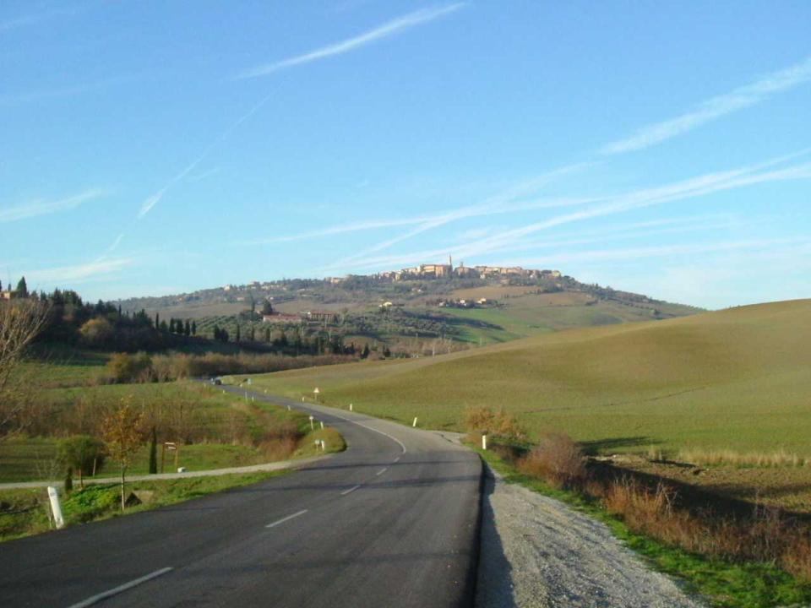
Ora vado sulla mia strada con l’amore tuo
che mi guida.
Oh Signore,
ovunque io vada,
resta accanto a me

Slide 127
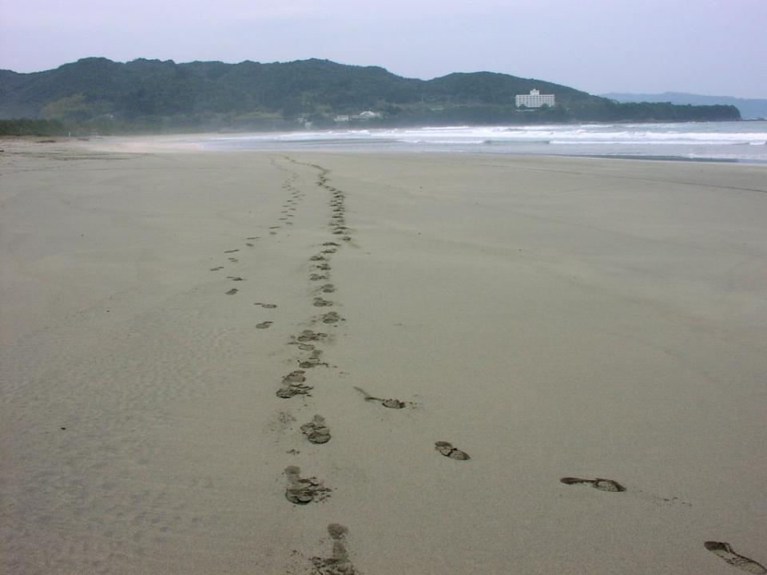
Io ti prego, stammi vicino ogni passo del mio cammino

Slide 128
ogni notte,
ogni mattino resta accanto
a me.

Slide 129
Ora vado sulla mia strada con l’amore tuo
che mi guida.
Oh Signore,
ovunque io vada,
resta accanto a me

Slide 130
Io ti prego, stammi vicino ogni passo del mio cammino

Slide 131
ogni notte,
ogni mattino resta accanto
a me.

Slide 132
Ora vado sulla mia strada con l’amore tuo
che mi guida.
Oh Signore,
ovunque io vada,
resta accanto a me

Slide 133
Io ti prego, stammi vicino ogni passo del mio cammino

Slide 134
ogni notte,
ogni mattino resta accanto
a me.

Slide 137
Dio mantiene le promesse

Slide 138
Dio mantiene le promesse

